Slide 1
HUMAN_PROTOCOL // v4.02
LEVANTÁ LA MANO
¿SOS HUMANO?
Cada vez te lo van a preguntar más seguido. Y con menos paciencia.

Slide 2
HUMAN_PROTOCOL // v4.02
Verificar tu humanidad ya es rutina
×
reCAPTCHA
No soy un robot
Privacidad · Términos
Semáforos, bicicletas, "seleccioná todas las imágenes con un colectivo". Un trámite.
¿Y si dejara de ser un trámite
y pasara a ser un juicio?

Slide 3
HUMAN_PROTOCOL // v4.02
HumanDetector
🙅
"Marcá la casilla: no soy un robot."
🙆
"Demostralo. Con la cara. En vivo."
Un sistema que te presiona a demostrar tu
humanidad — en un mundo donde cada vez más
nos reemplazan.

Slide 4
HUMAN_PROTOCOL // v4.02
Cómo funciona
01
Escaneás el QR. Ya estás colaborando con tu propio interrogatorio.
02
Le das acceso a la cámara. "Nada se guarda", te promete. Vos decidís si le creés.
Te pide un gesto y lo hacés en público, sintiéndote ridículo. MediaPipe te lee la
03
cara de verdad — parpadeo, giro, inclinación.
04
Aprobás ese paso → el siguiente es peor. Nunca hay un último paso.
Tranquilo: nada se guarda.
Eso es, palabra por palabra, lo que diría un
sistema que guarda todo.

Slide 5
HUMAN_PROTOCOL // v4.02
Primeras reacciones
★ ☆ ☆ ☆ ☆
"Hice todo lo que me pidió. Sigo sin ser humano oficialmente."
— usuario #2213
★ ★ ★ ★ ★
"La mejor crisis existencial que tuve este año."
— anónimo
★ ☆ ☆ ☆ ☆
"Se lo pasé a mi jefe. Tampoco aprobó. Ahora nos llevamos mejor."
— RR.HH.
★ ★ ★ ☆ ☆
"Llegué lejos. Nadie llega lo suficiente."
— un tester

Slide 6
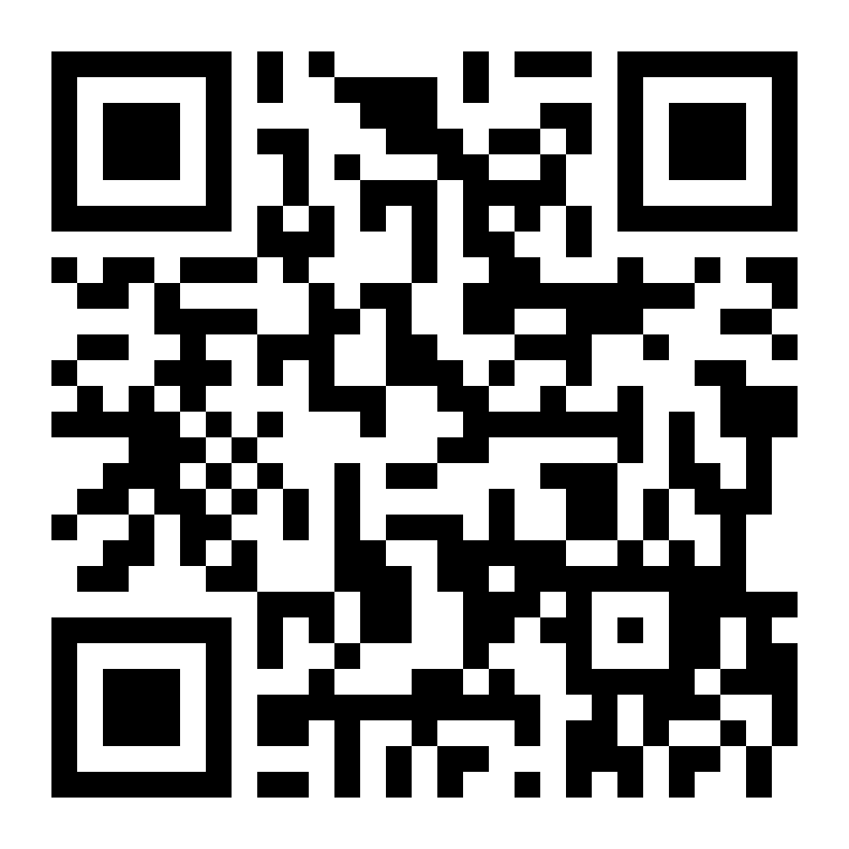
HUMAN_PROTOCOL // v4.02
ESCANEÁ · REQUIERE CÁMARA · NO VAS A APROBAR
PROBALO AHORA
lorengrz.github.io/HumanDetector

Slide 7
HUMAN_PROTOCOL // v4.02
Cómo está hecho
>
Frontend — Next.js export estático en GitHub Pages
>
Backend — FastAPI + MediaPipe en contenedor, AWS EC2 + Caddy (TLS
automático)
>
Transporte — un WebSocket manda los frames de la cámara y recibe la escalada
>
Deploy — imagen construida en AWS CodeBuild, backend on-demand (se prende
para el evento)
>
Estado — sin base de datos: todo vive en memoria por conexión
Next.js
TypeScript
Tailwind
Python
FastAPI
MediaPipe
WebSockets
Docker
AWS EC2
CodeBuild
Caddy

Slide 8
HUMAN_PROTOCOL // v4.02
¿Y si el sistema realmente te juzgara?
>
Bancos que te piden una selfie para abrir una cuenta.
>
"Liveness detection": girá la cabeza, parpadeá, seguí el punto con la mirada.
>
Cada año, más gates de "probá que sos humano" — y más difíciles.
HumanDetector solo lleva esa lógica hasta el
final. La parte incómoda es que ya la viste antes.

Slide 9
HUMAN_PROTOCOL // v4.02
M O R A L E J A
Le pedimos a las máquinas que
nos distingan de las máquinas.
El sistema no está roto: hace exactamente lo que promete — no confiar
en nadie.
Vos, mientras tanto, seguís con la mano levantada — esperando que alguien te dé la fe de vida.
github.com/LorenGrz/HumanDetector

Slide 10
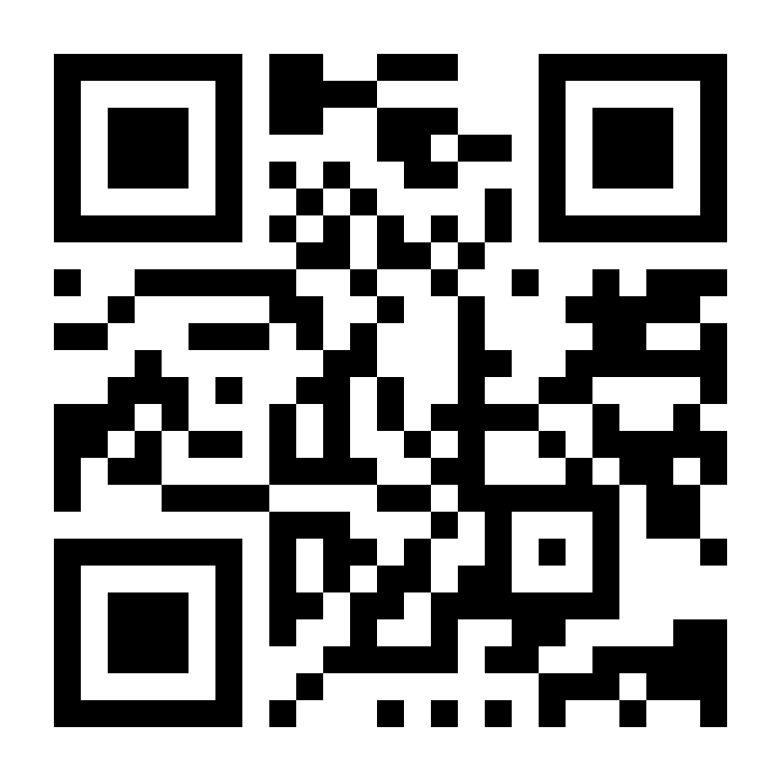
HUMAN_PROTOCOL // v4.02
CONECTEMOS
lorengrz.github.io
Mi portfolio. Acá sí te dejan pasar.

